Slide 1
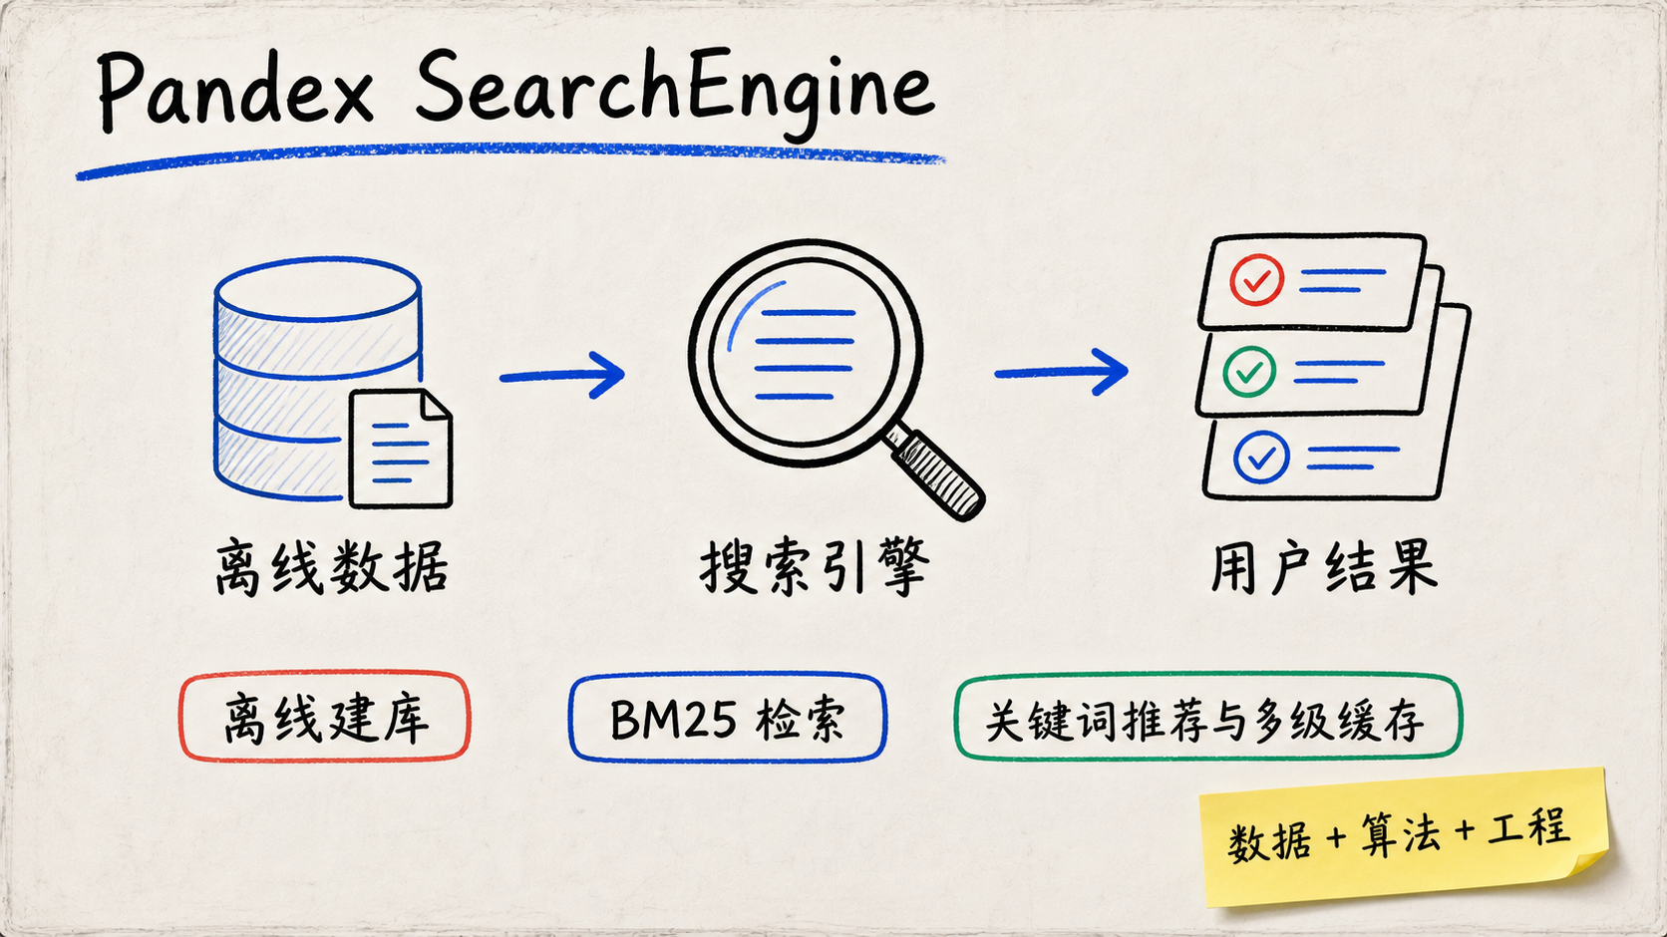
Notes:
我这次汇报的是 Pandex SearchEngine。它不只是一个搜索页面，而是从离线数据准备、索引构建，到在线召回、排序和缓存加速的完整链路。这次汇报主要围绕三个词：数据、算法和工程。
---
注意点：
- 重点：先建立“离线数据→搜索引擎→用户结果”的主线。
- 节奏：封面控制在 15 秒左右。

Slide 2
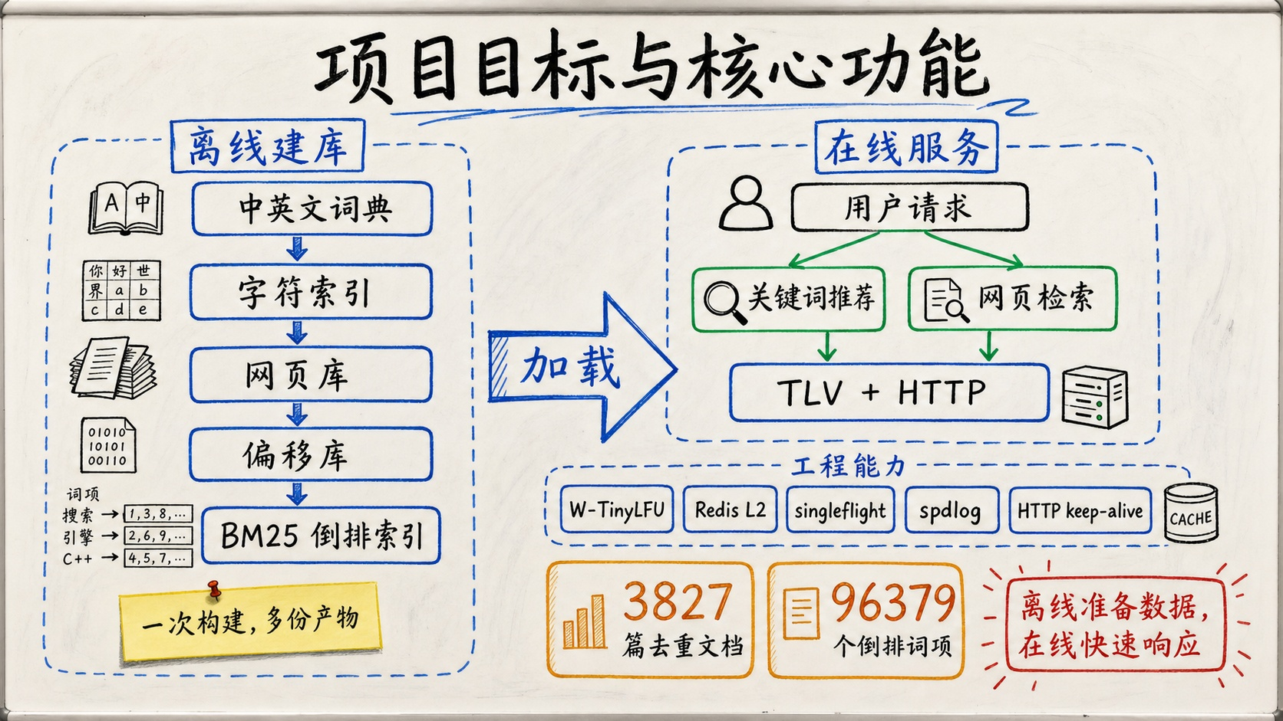
Notes:
项目分成离线和在线两条链路。离线阶段把中英文语料和网页 XML 转成词典、字符索引、网页库、偏移库和 BM25 倒排索引；在线阶段同时提供关键词推荐和网页搜索，并支持 TLV 与 HTTP 两种入口。当前有 3827 篇去重文档和 96379 个倒排词项。
---
注意点：
- 画面引导：先左后右，最后落到工程能力和数据规模。
- 重点：强调“一次离线构建，多次在线快速查询”。

Slide 3
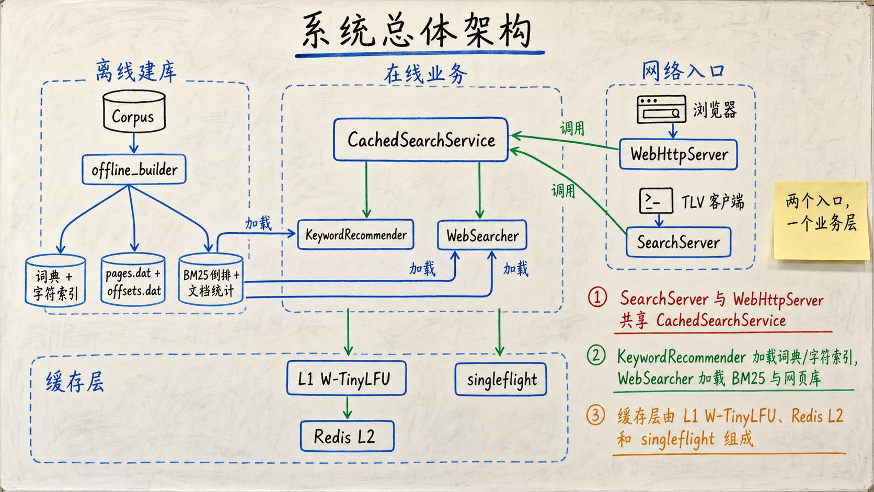
Notes:
先看两个网络入口：浏览器进入 WebHttpServer，TLV 客户端进入 SearchServer，两者都不复制业务逻辑，而是共享 CachedSearchService。服务层再分流到 KeywordRecommender 或 WebSearcher，并统一接入 L1、Redis L2 和 singleflight。这个分层让后面的缓存和网络优化都可以局部进行。
---
注意点：
- 画面引导：从右侧入口讲到中央业务，再看左侧离线产物和底部缓存。
- 重点：两个入口，一个业务层。

Slide 4
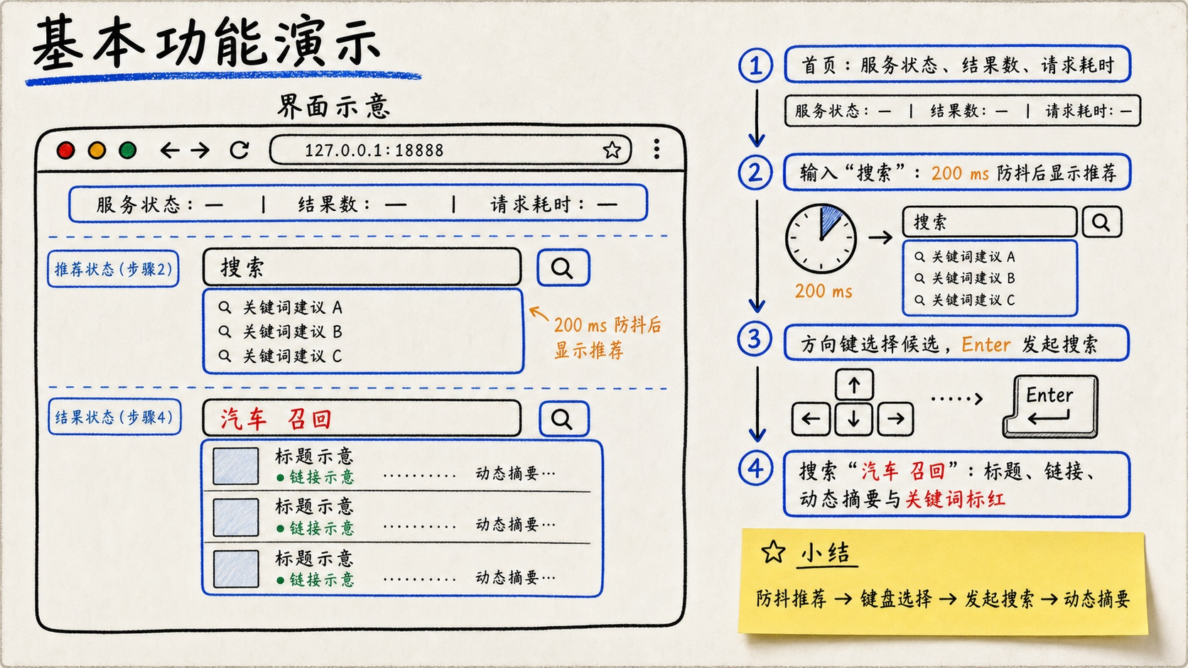
Notes:
这里按四步演示用户可见的功能。首页会显示服务状态、结果数和请求耗时；输入“搜索”并停留 200 毫秒后出现推荐；方向键可选择候选，Enter 直接发起搜索。再查询“汽车 召回”，可以看到标题、链接、动态摘要和关键词高亮。
---
注意点：
- 补充：画面是界面示意，现场演示以真实服务为准。
- 节奏：每步只讲一句，避免把操作演示拖长。

Slide 5
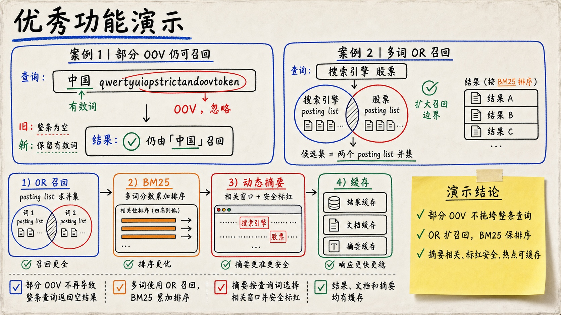
Notes:
第一个查询里，后半段是一个完全未登录词。修复后会忽略这个 OOV，仍然由“中国”召回结果。第二个查询把“搜索引擎”和“股票”的 posting list 求并集，BM25 再在候选集内排序。后续的摘要和缓存同时改善结果可读性与响应速度。
---
注意点：
- 重点：部分 OOV 不拖垮整条查询；OR 负责召回，BM25 负责排序。
- 补充：结果 A/B/C 是中性占位，不代表固定分数。

Slide 6
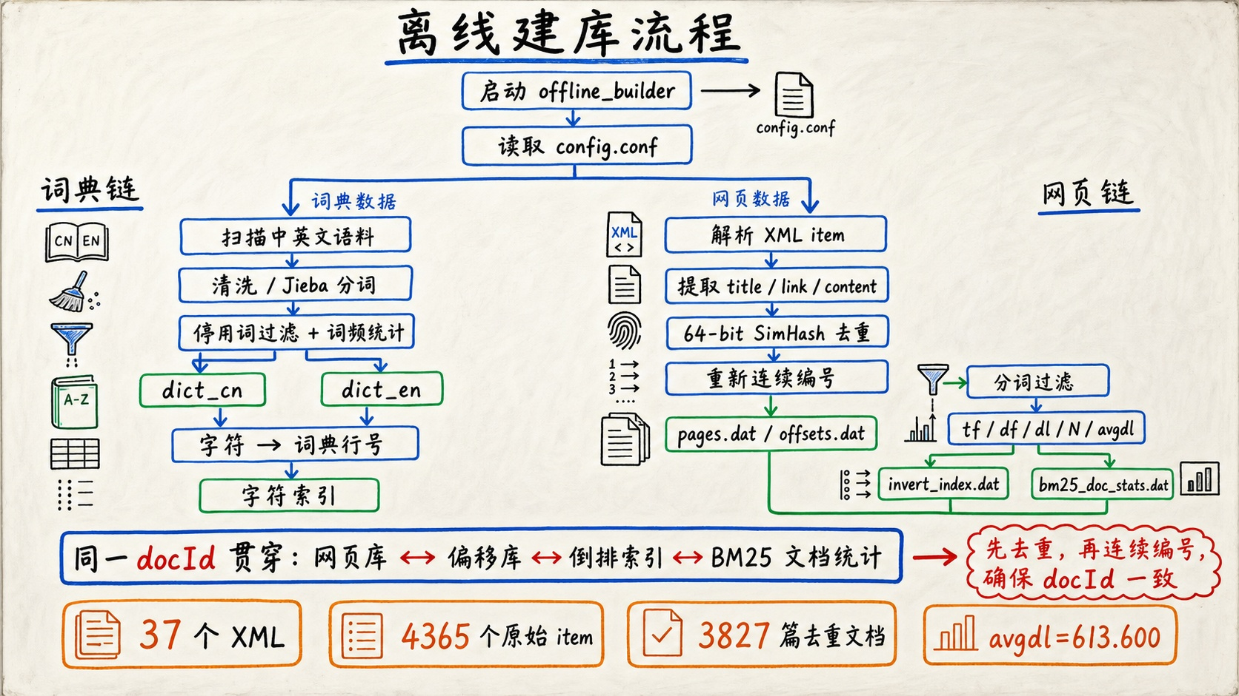
Notes:
离线建库从同一份配置启动，然后分成词典链和网页链。网页链中最容易出错的不是某一个算法，而是处理顺序：必须先提取、去重、重新连续编号，再生成网页库、偏移库和 BM25 统计，这样 docId 才能贯穿所有产物。
---
注意点：
- 画面引导：先讲左侧词典链，再花更多时间讲右侧网页链。
- 重点：37、4365、3827 和 avgdl=613.600 是实际建库统计。

Slide 7
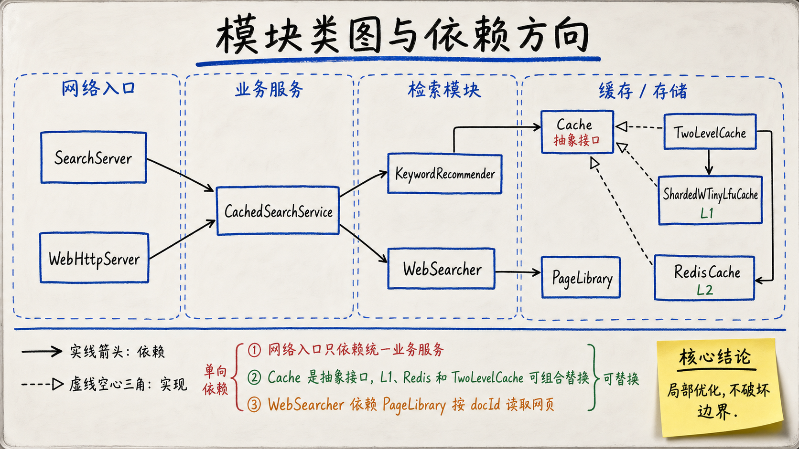
Notes:
这张图不是为了展示类的数量，而是强调依赖方向。网络层只认识 CachedSearchService；业务层通过 Cache 抽象接口使用缓存，不绑定具体实现；WebSearcher 则通过 PageLibrary 按 docId 读取网页。因此，替换缓存策略或新增网络入口时，核心检索逻辑不需要重写。
---
注意点：
- 画面引导：沿实线箭头自左向右，再解释虚线实现关系。
- 重点：局部优化，不破坏边界。

Slide 8
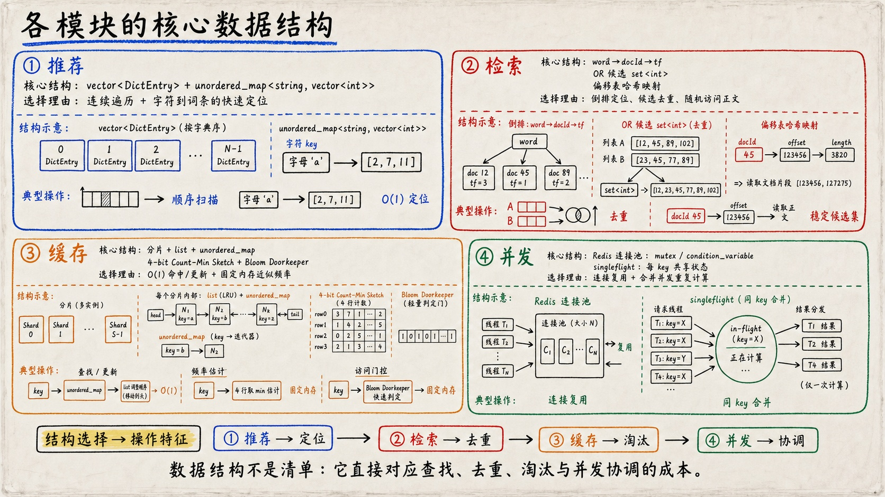
Notes:
数据结构的选择与操作特征直接对应。推荐要用字符快速定位词典行号；检索要快速查 posting，并在合并时自动去重；缓存需要 O(1) 定位与链表移动，同时以固定内存估计频率；并发部分要解决连接独占与同 key 重复计算。这些选择都是围绕访问模式，而不是单纯追求复杂数据结构。
---
注意点：
- 节奏：四个象限各讲一个“操作→结构”对应。
- 补充：图中 docId 和 offset 数值仅是结构示意。

Slide 9
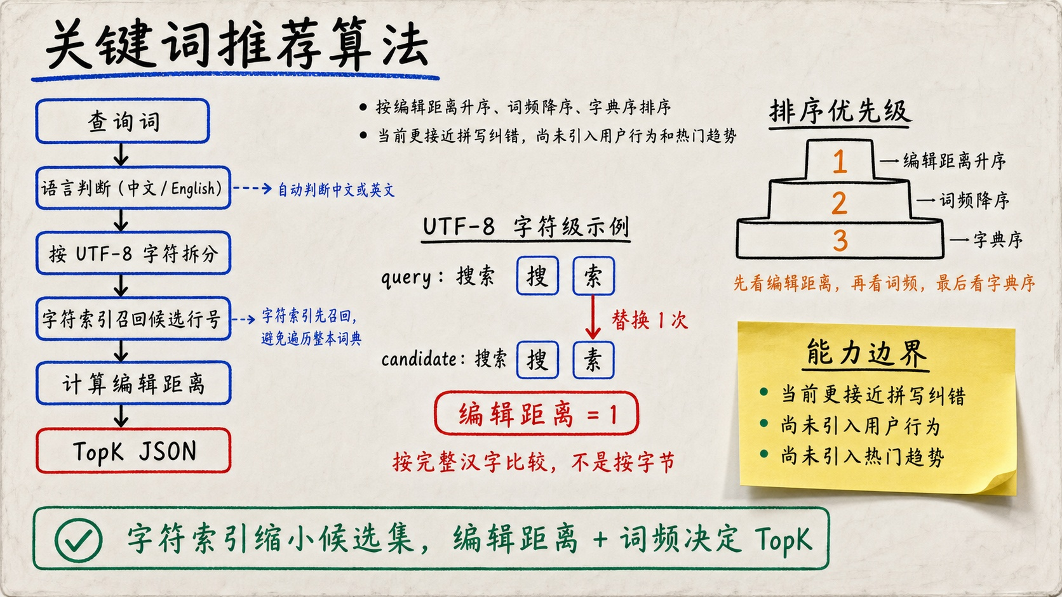
Notes:
推荐首先判断中英文，再按完整 UTF-8 汉字或英文字母拆分。字符索引会先缩小候选集，避免对整本词典计算编辑距离。候选词按编辑距离升序、词频降序和字典序排序。需要主动说明，它当前更接近拼写纠错，还不是基于用户行为的热门补全。
---
注意点：
- 画面引导：用“搜索→搜素”说明按完整字符比较，一次替换的距离为 1。
- 重点：先召回候选，再计算距离。

Slide 10
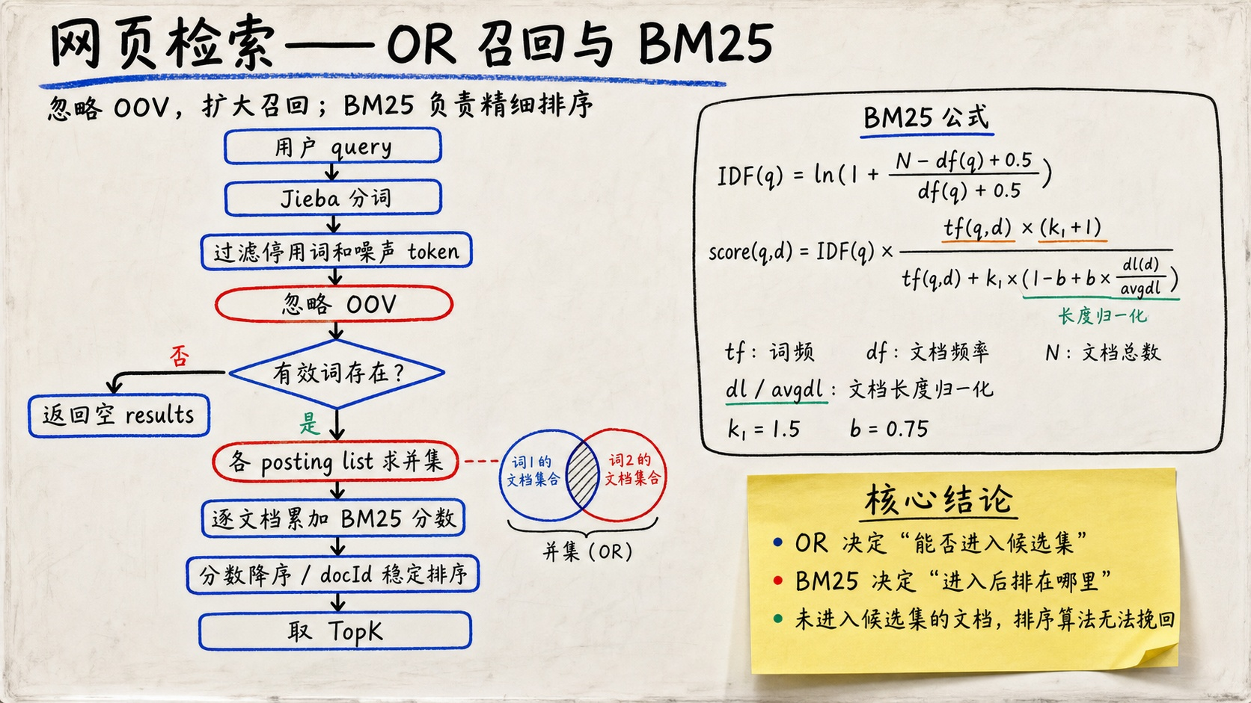
Notes:
这一页是检索算法的核心。查询分词后先过滤噪声并忽略 OOV，对所有有效词的 posting list 求并集，得到候选文档。然后逐文档累加 BM25 分数。IDF 衡量词的区分度，k1 控制词频饱和，b 控制文档长度归一化。最关键的结论是：OR 决定能不能进入候选集，BM25 决定进入以后排在哪里。
---
注意点：
- 画面引导：先讲左侧召回流程，再讲右侧公式和结论。
- 重点：k1=1.5，b=0.75；未进入候选集的文档无法被排序算法挽回。

Slide 11
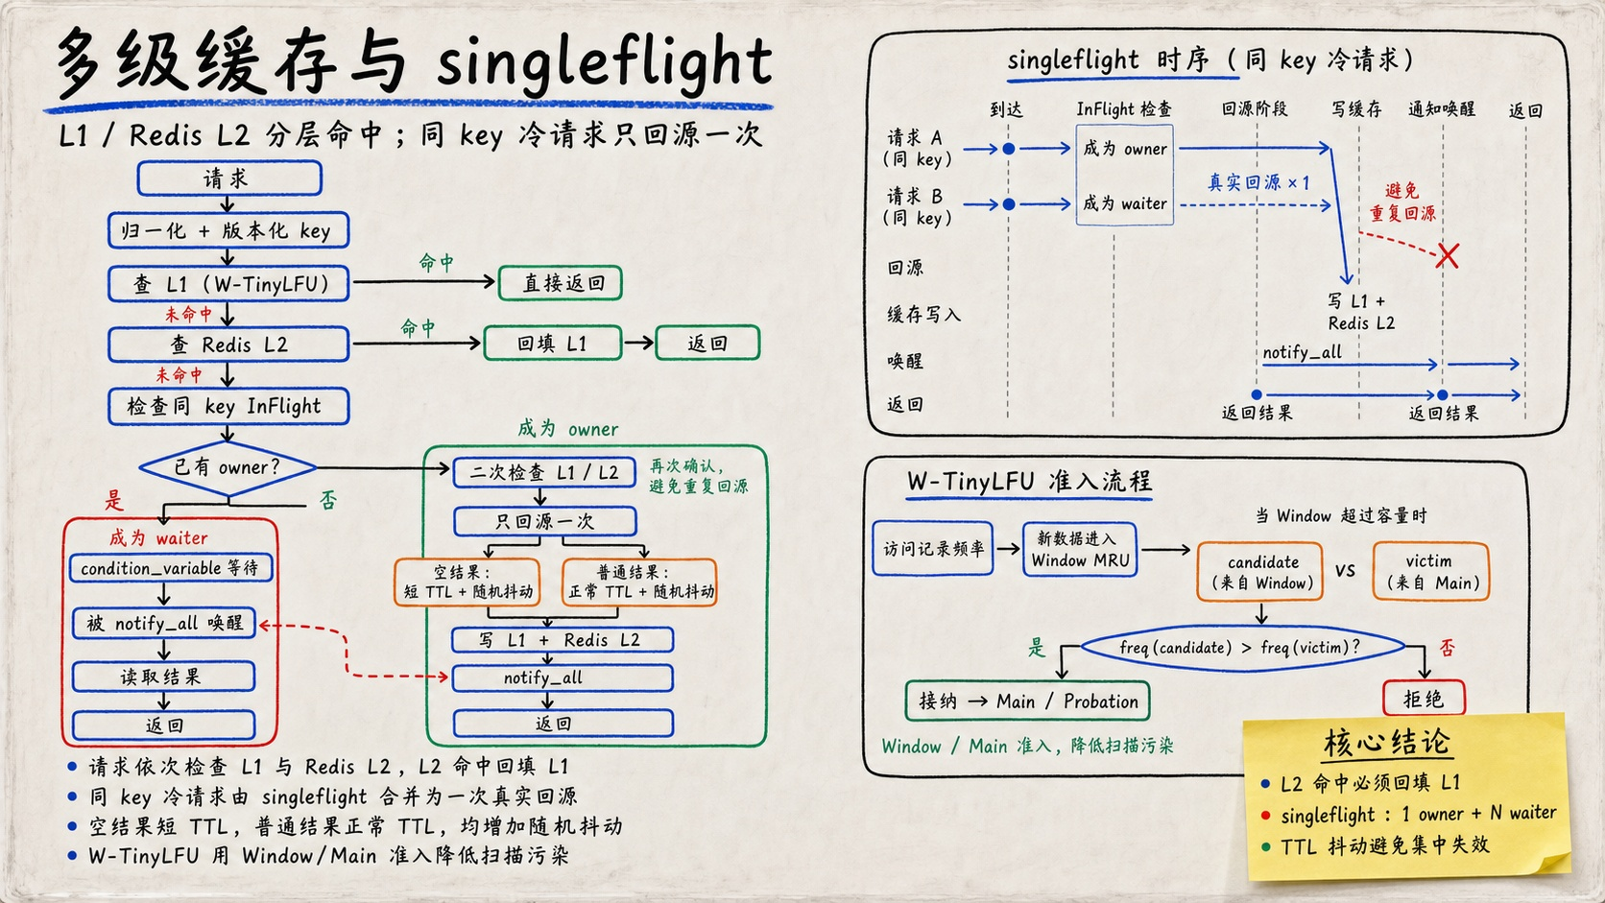
Notes:
请求先查 L1，再查 Redis L2，L2 命中后会回填 L1。如果两级都未命中，singleflight 会保证同一个 key 只有一个 owner 真正回源，其他 waiter 等待同一份结果。空结果使用短 TTL，普通结果使用正常 TTL，两者都加随机抖动。W-TinyLFU 则通过 Window 和 Main 间的准入比较，降低一次性扫描污染。
---
注意点：
- 画面引导：先左侧主链，再看右上 singleflight，最后看右下准入机制。
- 重点：L2 命中必须回填 L1；1 owner + N waiter。

Slide 12
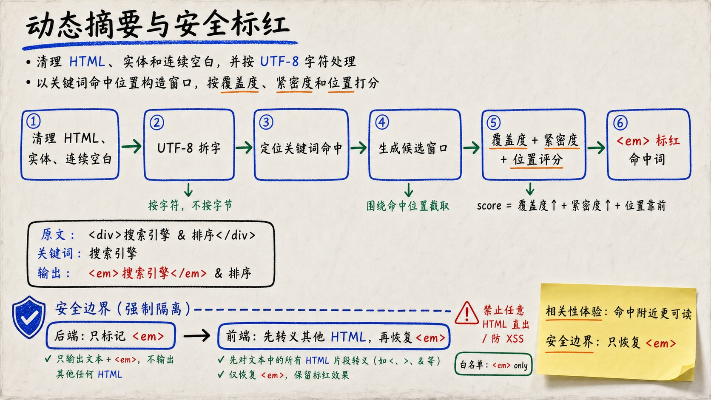
Notes:
动态摘要不是固定截断文章开头，而是在清理 HTML 和空白后，按 UTF-8 字符定位关键词，为命中位置生成多个候选窗口，再按覆盖度、紧密度和位置选择最优窗口。安全边界上，后端只标记 em，前端先转义其他 HTML，再恢复 em，从而同时保留高亮效果并防止 XSS。
---
注意点：
- 重点：相关性体验和安全边界是同一条链路的两个目标。
- 节奏：六个步骤快讲，在底部安全边界处放慢。

Slide 13
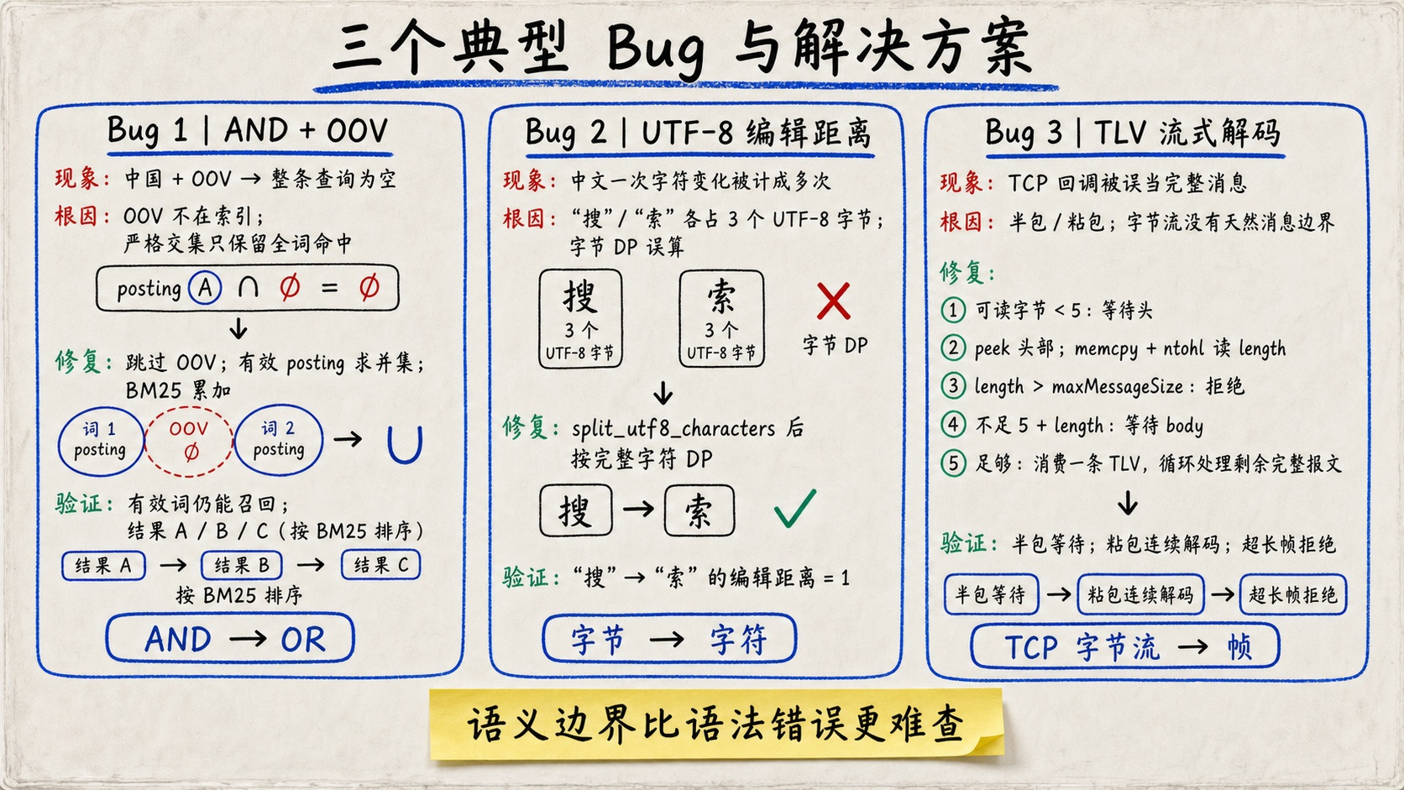
Notes:
这三个 Bug 分别出现在召回语义、字符边界和网络消息边界。严格 AND 和 OOV 让整条查询丢失召回，修复为忽略 OOV、posting 求并集并用 BM25 排序；中文编辑距离不能按字节计算，需要先拆成完整字符；TCP 是字节流，回调不等于一条完整消息，必须在 Buffer 中处理半包、粘包与长度检查。
---
注意点：
- 画面引导：每列都按“现象→根因→修复→验证”讲。
- 重点：语义边界往往比语法错误更难查。

Slide 14
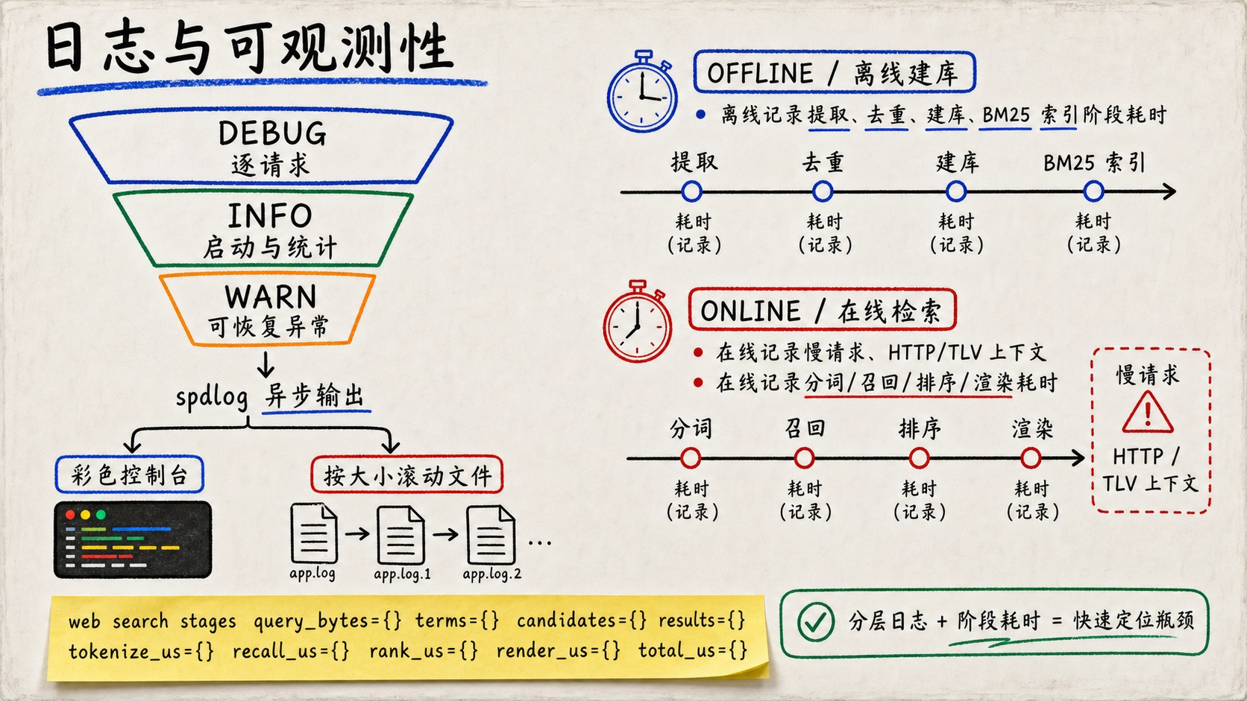
Notes:
日志并不是越多越好。逐请求细节放在 DEBUG，启动与统计放在 INFO，可恢复异常放在 WARN。spdlog 异步输出到彩色控制台和按大小滚动文件。离线日志记录提取、去重、建库和索引耗时；在线日志则把分词、召回、排序和渲染拆开，让慢请求可以快速定位。
---
注意点：
- 重点：高并发压测时不开逐请求 DEBUG，否则日志本身会干扰结果。
- 补充：底部只展示字段格式，没有虚构具体耗时。

Slide 15
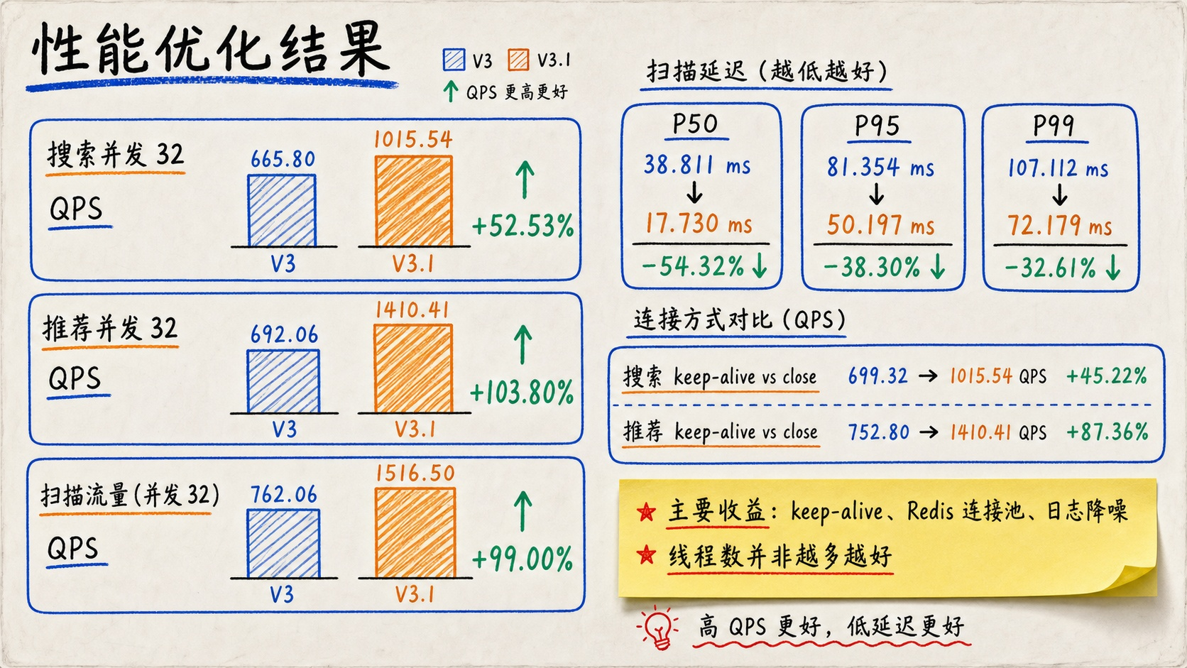
Notes:
在并发 32 的条件下，搜索 QPS 从 665.80 提升到 1015.54，推荐从 692.06 提升到 1410.41，扫描流量从 762.06 提升到 1516.50。延迟也同时下降，其中 P95 从 81.354 毫秒降到 50.197 毫秒。对照实验表明，keep-alive、Redis 连接池和日志降噪是主要收益来源，而不是简单地增加线程数。
---
注意点：
- 画面引导：先看左侧三组 QPS，再看右上延迟，最后看 keep-alive 对照。
- 重点：高 QPS 更好，低延迟更好；所有数字都来自同一份压测数据。

Slide 16
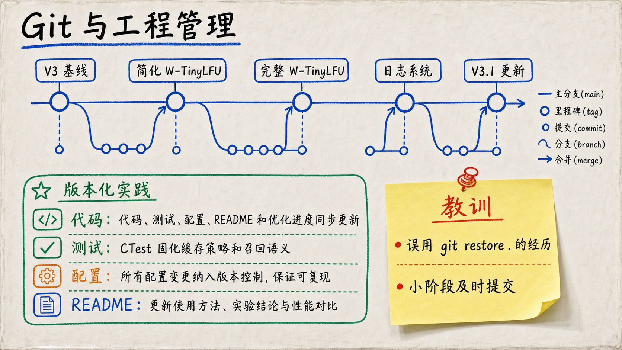
Notes:
项目从 V3 基线、简化 W-TinyLFU、完整 W-TinyLFU、日志系统到 V3.1 逐步演进。每一步不只提交代码，也同步更新测试、配置、README 和优化记录。CTest 用来固化缓存策略和召回语义。误用 git restore . 的经历也让我意识到，小阶段及时提交比大量改动后一次保存更安全。
---
注意点：
- 重点：Git 历史是工程决策的记录，不只是代码备份。
- 补充：时间线未伪造 commit hash 或日期。

Slide 17
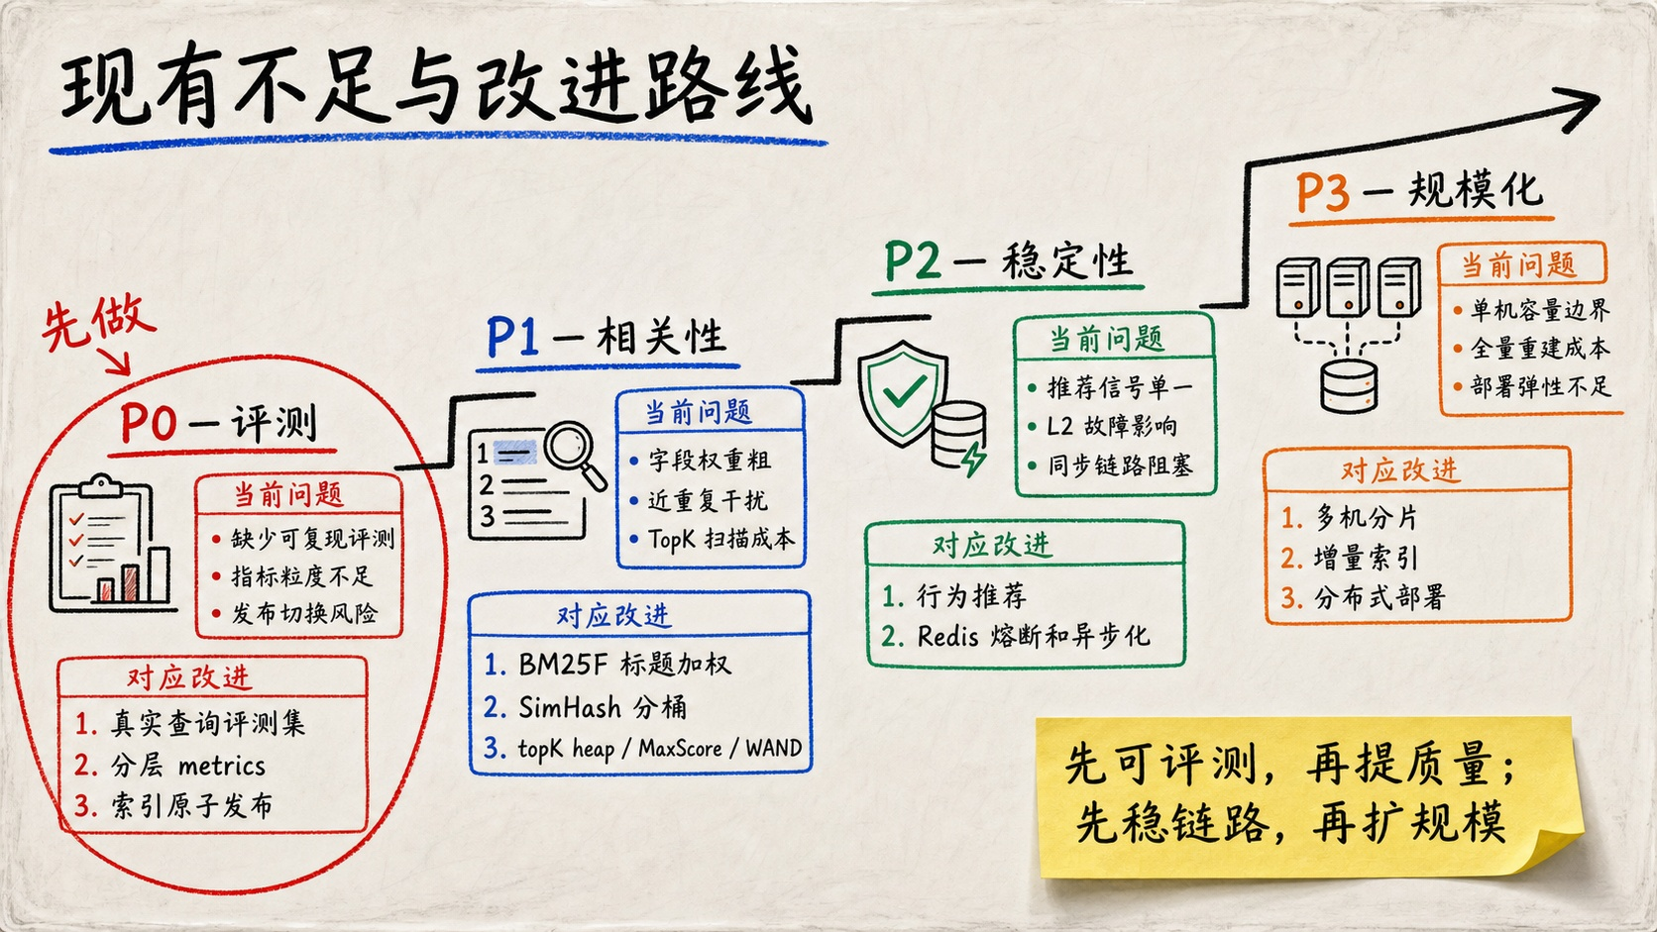
Notes:
后续改进不应该先追求“更大”，而应该先做“可评测”。P0 是真实查询评测集、分层 metrics 和索引原子发布；P1 再提升相关性与检索效率；P2 补齐行为推荐、Redis 熔断和异步化；P3 才进入多机分片、增量索引和分布式部署。这个顺序的原则是：先可评测，再提质量；先稳链路，再扩规模。
---
注意点：
- 画面引导：从左到右读 P0–P3，在 P0 的“先做”处停顿。
- 重点：路线图是优先级，不是平行愿望清单。

Slide 18
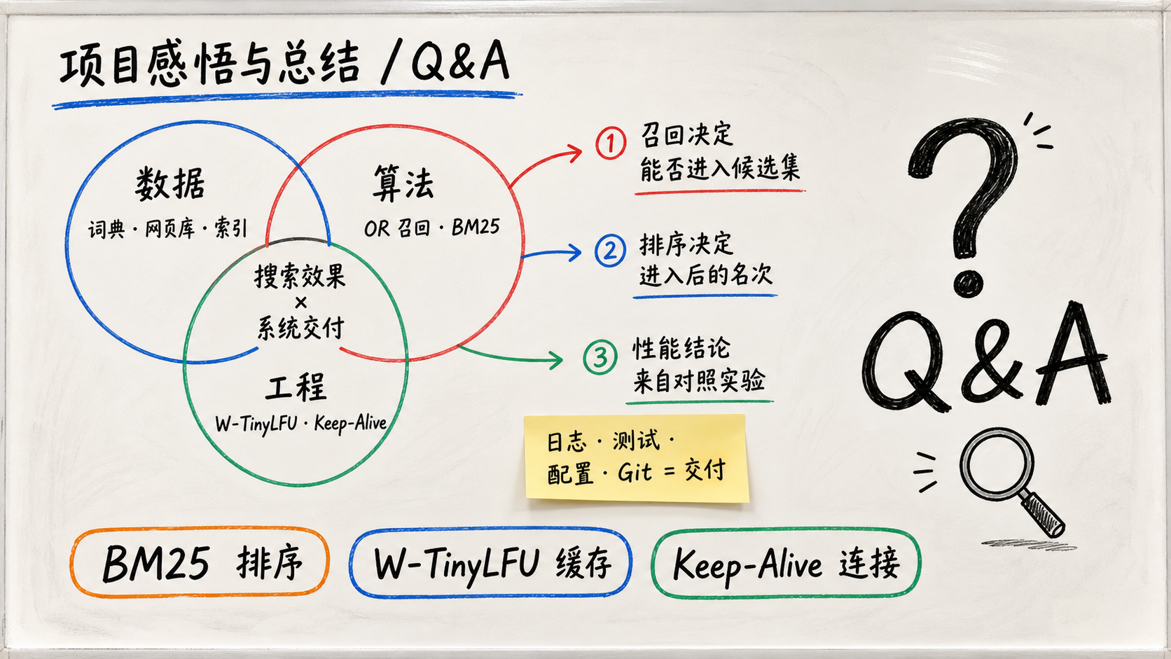
Notes:
最后回到开场的三个词。数据决定我们有什么可以检索，算法决定怎样召回和排序，工程决定系统能否稳定、快速地交付。召回决定候选集边界，排序决定进入后的次序，性能结论则必须来自对照实验。缓存、日志、测试、配置和 Git 历史都是搜索引擎交付的一部分。我的汇报到这里，谢谢大家。
---
注意点：
- 重点：用 BM25、W-TinyLFU 和 Keep-Alive 三个技术词收束。
- 节奏：结论讲完后停顿，进入 Q&A。

